Slide 1
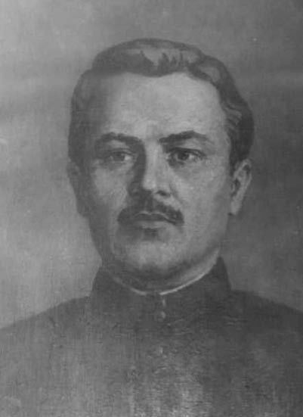
История становления Советской власти в Венгеровском районе. Война с Колчаком.
После Октябрьской революции вернулись с фронта большевики. Они сразу развернули огромную работу по организации Советов крестьянских депутатов. Шла ожесточенная борьба большевиков с эсерами, меньшевиками, купечеством и кулачеством за создание Советов. Из г. Каинска (Куйбышева) в деревни приезжали агитаторы, создавались большевистские ячейки, комитеты бедноты. В июне 1918 года большевики вновь ушли в подполье. Подпольные организации были в селах и деревнях на территории нашего района, разобщенной тогда на 8 волостей. Из которых Вознесенская, Меньшиковская и Воробъевская входили в Татарский уезд Омской губернии. В Спасском (Усть-Таркская волость), в которую входило тогда 13 сел и деревень после контрреволюционного переворота в июне 1918 года осталось значительное число большевиков, ушедших в подполье. В частности в с.Спасском – М.Т.Венгеров, В.И.Каминский, О.И.Ампилов, М.Г.Братышкин, В.В. Лаптев, Н.В. Сибирцев, П.М.Посохин, Н.И.Моисеев, М.Заузолков; в.д.Ключевая – В.П.Мишенин, М.Макаров, в д.Новый Тартас – Мясников, в д.Ночка – И.Челбаев, 1-Петропавловка – Н.Степанченко. Были подпольщики и в других селах.
Венгеров Михаил Трофимович, комиссар Спасского партизанского отряда Макарова , расстрелян 9 июля 1919 года колчаковцами на песках р.Тартас

Slide 2
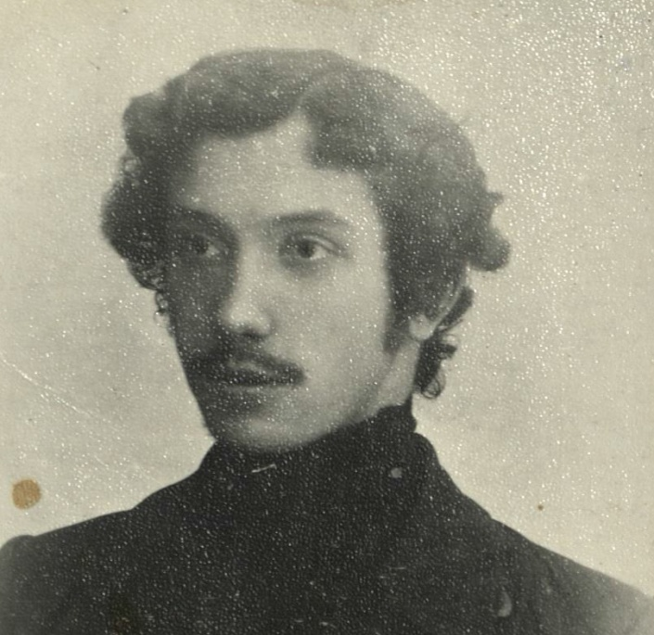
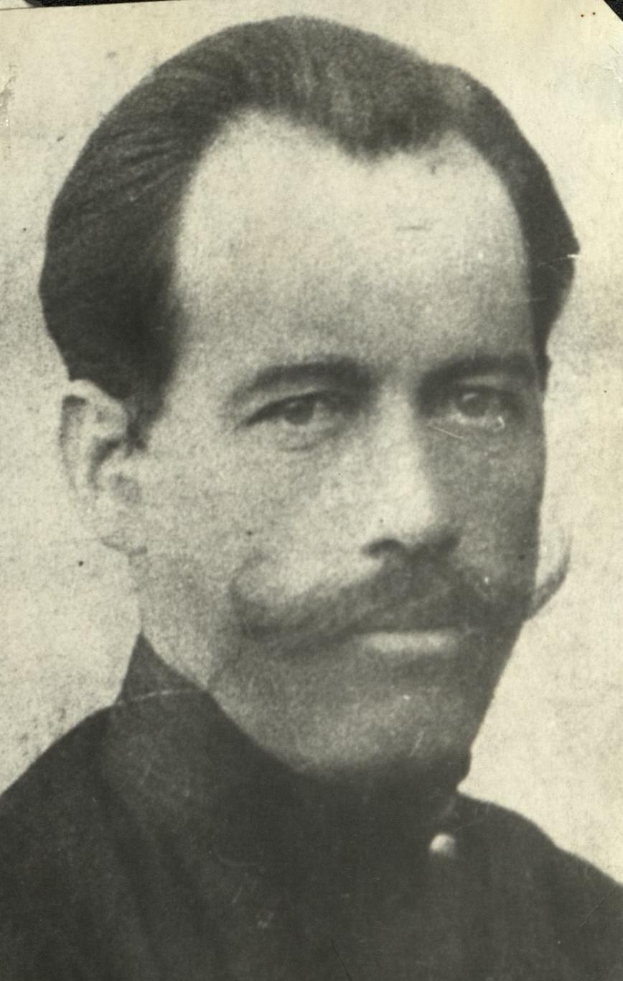
Трапезников Максим Иванович, (с.Шипицино). Член большевистского подполья, партизанский связной, выдавал паспорта, лесорубочные билеты большевикам, будучи писарем волости, законспирированным разведчиком.
Климович Сергей Федорович
(1895-1918 гг.)
Большевик, в 1918 году работал секретарем Совдепа с.Спасское. В июле 1918 года расстрелян в Каинской тюрьме белогвардейцами.

Slide 3
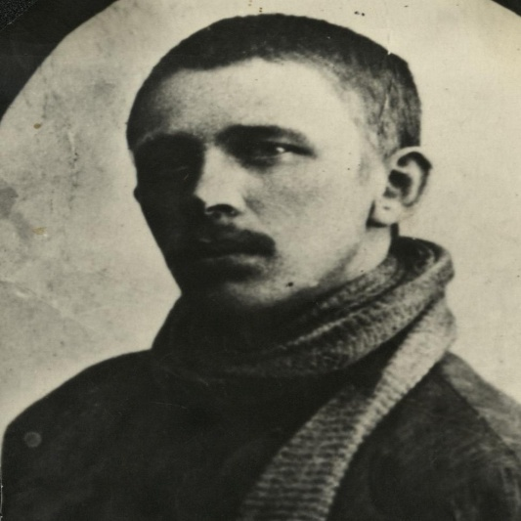
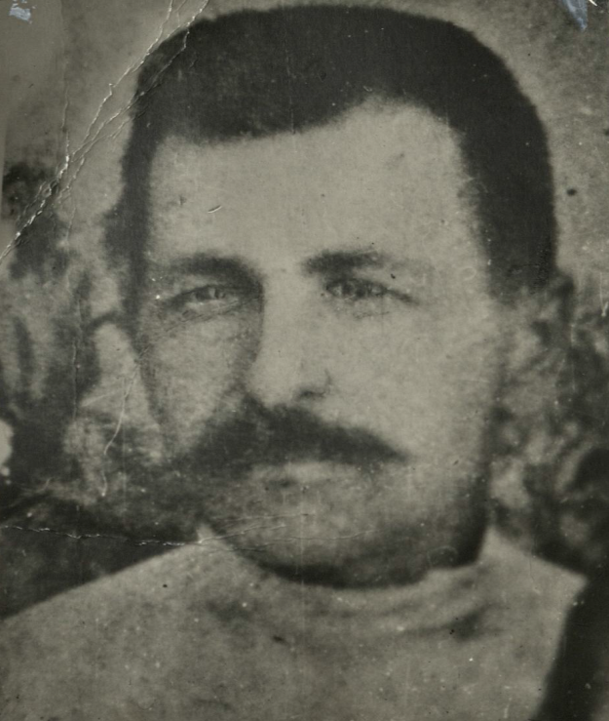
Поротников Георгий Иванович (1894-1936 гг.), из с.Шипицино.
В мае 1915 года призван в армию, осенью был направлен на фронт, где командовал пулеметным взводом в 16-ом стрелковом полку на Северо-Западном фронте.
Председатель 1-го волостного совета. Член военного совета армии Чубыкина, председатель волостного ревкома в 1920 году (фото 1926 г.)
Сидоренко Иван Яковлевич (1869-1942 гг.), за политическую деятельность был под надзором полиции, проживал в с.Красносельском, член большевистского подполья до революции и при Колчаке (фото 1890 г.)

Slide 4
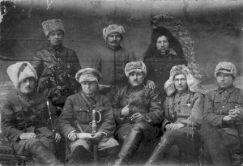
В июне 1919 года в селе Спасском (ныне Венгерово) был организован отряд из 600 бойцов во главе с командиром В.М. Макаровым и комиссаром М.Т. Венгеровым, освободившим 10 волостей Каинского уезда.
Сибирские партизаны (источник фотографии:
http://www.novonikolaevsk.com/glava5.htm
На территории Сибири (от Урала до Забайкалья) партизанское движение началось вскоре после свержения здесь советской власти, уже летом 1918 г., и продолжалось вплоть до разгрома белых армий в начале 1920 г. По приблизительным подсчетам Ю.В. Журова, из 400 тысяч партизан периода гражданской войны в России на территорию Сибири приходилось до 150 тысяч.

Slide 5
Организаторы подпольной работы и партизанского движения в районе
Горовацан Эдуард Викторович родился в Латвии в 1892 году. Вместе с родителями переехал в Сибирь, в д.Тимофеевку. В 1916-1917 годы находился в царской армии, член солдатского комитета.
Член 1-го волостного совета, подпольный работник. Комиссар штаба Чубыкина для особых поручений, затем комиссар отряда Ерошенко. Погиб в годы Великой Отечественной война в 1941 г. (фото 1927 г.)

Slide 6
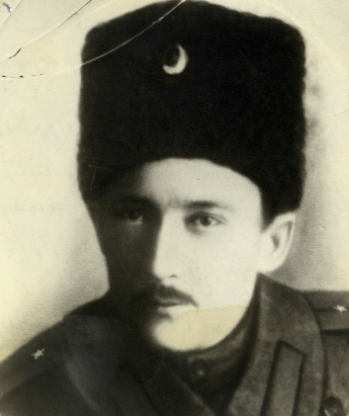
Макаров Владимир Михайлович, д.Ключевая, 1889-1926 гг. Родился в семье политического ссыльного в д.Ключевая
В 1915 году выпускник Московского коммерческого института.
Член ВЦИК рабочих и солдатских депутатов Юго-Западного фронта. Командир объединенного партизанского отряда в 1919 г.
В армии Макарова насчитывалось около 600 партизан.
Умер в Москве в 1926 г.

Slide 7
Поповцев Ванифатий Антонович (1892-1920 гг.), участник Первой мировой войны (618-я Харбинская ополченская дружина). Организатор большевистского подполья, один из первых командиров партизанского движения , член штаба партизан с.Камы. Член ревкома в 1920 г., умер от тифа весной 1920 г. (фото 1917г.)

Slide 8
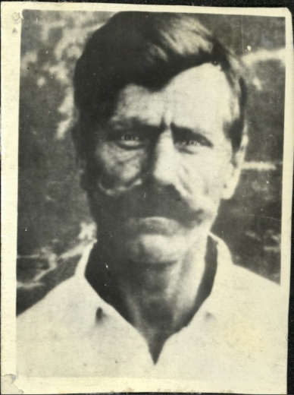
Много полезных для подполья сведений собирал Эдуард Горовацан. работавший на маслозаводе Городецкого, где обычно останавливались колчаковцы. О посылке карательных отрядов, предстоящих реквизициях и мобилизациях обычно предупреждал Максим Иванович Трапезников, женатый на сестре Рухтина, писарь волостной управы.
Собранные сведения на таежные заимки доставляли Петр Федорович Рычков и Зиновий Леонтьевич Поповцев, подрядившиеся заготавливать кулакам лес. Попутно они скупали у крестьян дробовики и берданы, объясняя, что готовятся к охоте на крупных зверей.
Рычков Петр Федорович (1887-1962 гг.), связной большевистского подполья, советский милиционер волости. Активный партизанский разведчик отряда Золотаренко.

Slide 9
В документах Венгеровского райсполкома (Ф.1, Оп.1, Д.1)) имеются сведения о произведенных колчаковцами порках, расстрелах

Slide 11
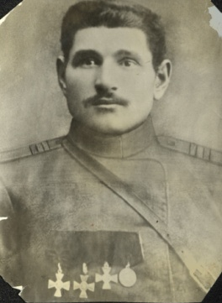
Золотаренко Фома Иванович, (1890-1919 гг). Член 1-го волостного совета, командир партизанского отряда армии Чубыкина, 20 сентября 1919 г. захвачен белыми, подвергнут пыткам, живым зарыт в землю в рапажах , близ с.Шипицино
Родился в 1890 году в д.Минино Шипицинской волости Каинского уезда. За мужество и храбрость Фома Иванович был произведен в старшие унтер-офицеры, награжден именным оружием, царской медалью, 3-мя Георгиевскими крестами и представлен к 4 «Георгию». После отказа идти в наступление по приказу Керенского он был арестован и лишен всех наград.

Slide 12
Кучумов Василий Дмитриевич (1882-1944 гг.) из д. Минино Член 1-го волости и штаба большевистского подполья в 1918 г. Комиссар партизанского отряда Ф.И. Золотаренко в 1919 г. Погиб в Великой Отечественной войне в 1942 году. Фото 1917 г.
Призван в царскую армию в 1913 году. В годы Первой мировой войны командовал разведкой в чине офицера. Награжден двумя Георгиевскими крестами и произведен в фельдфебели. Участвовал в свержении Временного правительства.

Slide 13
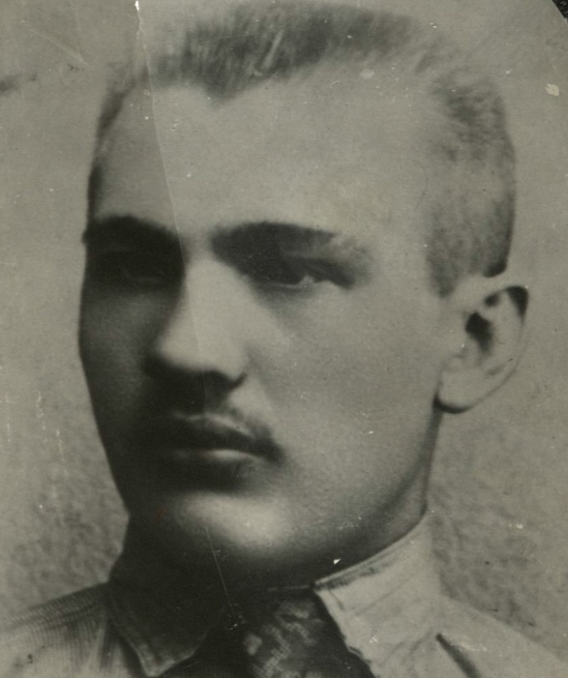
Горовацан Антон Викторович, (д.Тимофеевка). Организатор подполья, член 1-го волостного Совета, член военного совета армии Чубыкина, председатель волостного ревкома в 1920 г. (фото 1926 г.)
Родился в 1897 году. Окончил Режецкую гимназию. В Сибирь переселился с родителями. Революцию встретил в Псковской тюрьме . В августе 1917 года вернулся в Тимофеевку.
В июне 1919 года избран начальником партизанского штаба севера Каинского уезда. 10 августа был повешен в с.Шипицино

Slide 14
Ампилов Иосиф Иванович (1848-1919 гг.) из с. Спасское (Венгерово)
Член подпольной большевистской организации Усть-Таркской волости. Его квартира была явочной для большевиков. Организатор вооруженного восстания против Колчака

Slide 15
Пешина (Макарова)Ираида Михайловна (1887-1943 гг)
Член большевистского подполья Спасской волости. В своей квартире устраивала явку большевиков в 1917-1919 гг. Первая учительница в с.Спасское. Умерла в Москве, в 1943 году.

Slide 16
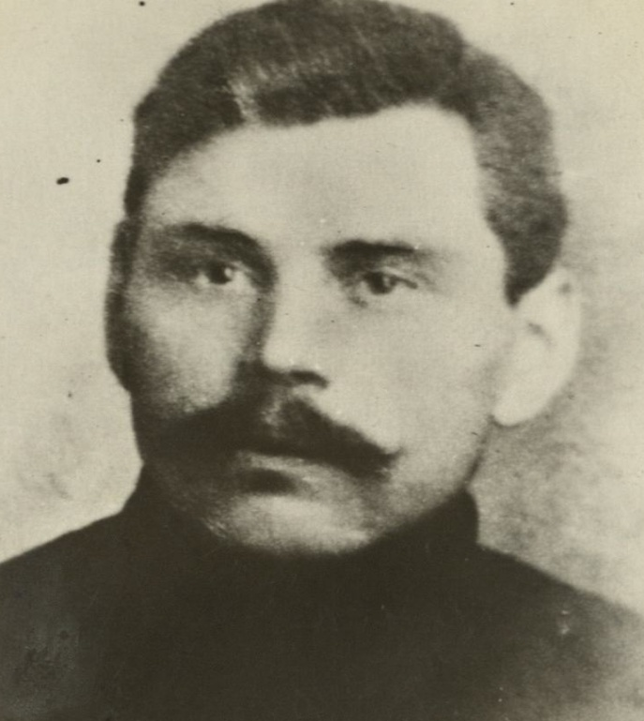
Гаврилов Александр Иванович (1893-1919 гг.) из д.Новый Тартас.
Член 1-го Спасского , Каинского и Томского совета в 1918 году. Член ВЦИК . Расстрелян белогвардейцами в ноябре 1919 г. в г.Каинске, (фото 1917 г.)

Slide 17
Центром партизанской борьбы в Каинском уезде Томской губернии было село Шипицино. Здесь была первоначальная партизанская база. Весной 1919 года большевики вышли из подполья и борьба против колчаковщины приняла массовый характер. В связи с поражением на фронте весной 1919 года волнения крестьян в ближайшем тылу, в 300 км. от Омска, крайне обеспокоило колчаковцев. Поэтому в мае-июне 1919 года они усилили карательные экспедиции, проявляя особую активность в поимке большевиков и изъятия оружия у бывших солдат старой армии фронтовиков
Васильев Макарий Савватеевич, комиссар волости в 1918 году. Организатор подполья, начальник особого отдела партизанского штаба И.С.Чубыкина. Член ревкома волости в 1920 году.

Slide 18
Колчаковцы в с.Шипицино

Slide 19
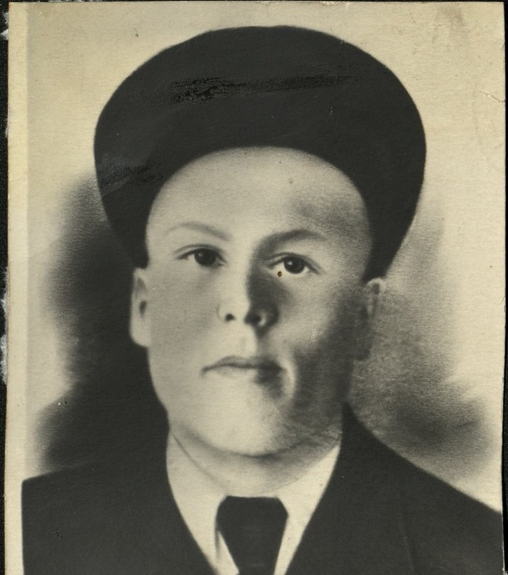
Активный колхозник, участник ВОВ 1941-1945 гг. Погиб в 1943 году в Смоленской области
Питайкин Павел Егорович (1918-1943 гг.),
Черепанов Харлампий Иванович (1902-1964 гг.) из д.Минино.
Связной большевистского подполья и разведчик в тылу у белых в 1918-1919 гг. Умер в 1964 году.
Фото 1923 г.

Slide 20
Минин Никита Власеевич (1903-1930 гг.) из д.Минино. Связной большевистского подполья, один из первых комсомольцев, партизанский разведчик. Член первой партизанской коммуны, убит подкулачниками в 1930 году.
Поповцев Павел Егорович, из д.Минино. Активный участник организации Советов в 1918 г. Партизан отряда Золотаренко, армии Чубыкина. Активный колхозник.

Slide 21
Тяжелый гнет колчаковщины , принесший трудящимся неисчислимые страдания, убедил крестьян в том, что единственный путь к спасению от кабалы и полного разорения - это путь борьбы с Колчаком и поддержки Советской власти
Посохин Петр Михайлович
(1899-1919 гг.)
Медведев Иван Иванович и Рычков Алексей Куприянович
Организатор Советов, член большевистского подполья, партизанского отряда Макарова В.М., расстрелян в июле 1919 года в с.Спасском
Партизаны отряда Золотаренко, активные колхозники

Slide 22
Помимо физических истязаний жители сел и деревень подвергались поборам и ограблениям
Докладная записка Козловского сельского исполкома от 25.02.1924
Ф.1, Оп.1, Д.1

Slide 23
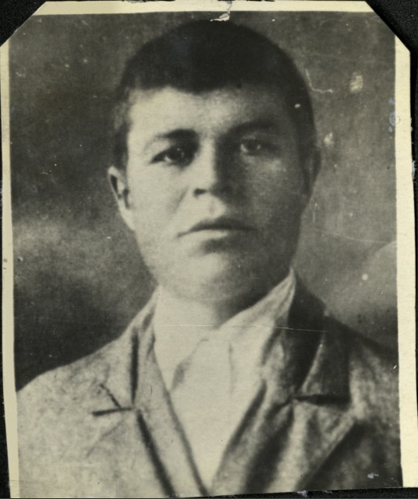
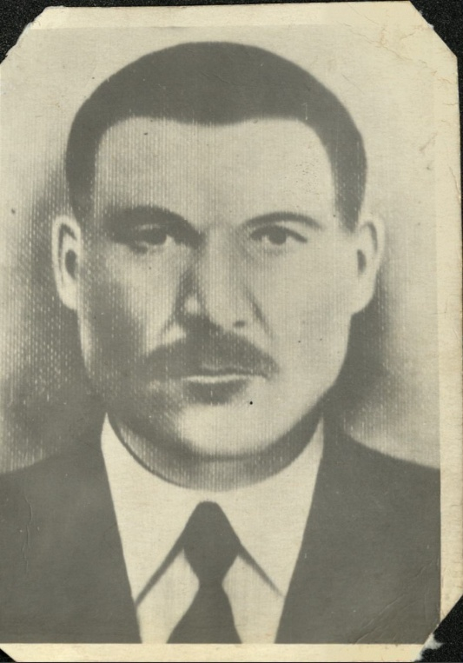
Партизанские разведчики
Черников Иван Алексеевич
(1873-1919 гг.) из д.Тычкино. Большевистский и партизанский разведчик, участник боевых операций. Убит белогвардейцами при жестоких пытках в 1919 г.
Еркушенко Иван Алексеевич, из.д.Минино. Связной большевистского подполья., партизанский разведчик в тылу белых.
Рычков Гавриил Евдокимович, из д.Минино. Партизанский разведчик отряда Ф.И.Золотаренко. В 1934 году убит подкулачниками

Slide 24
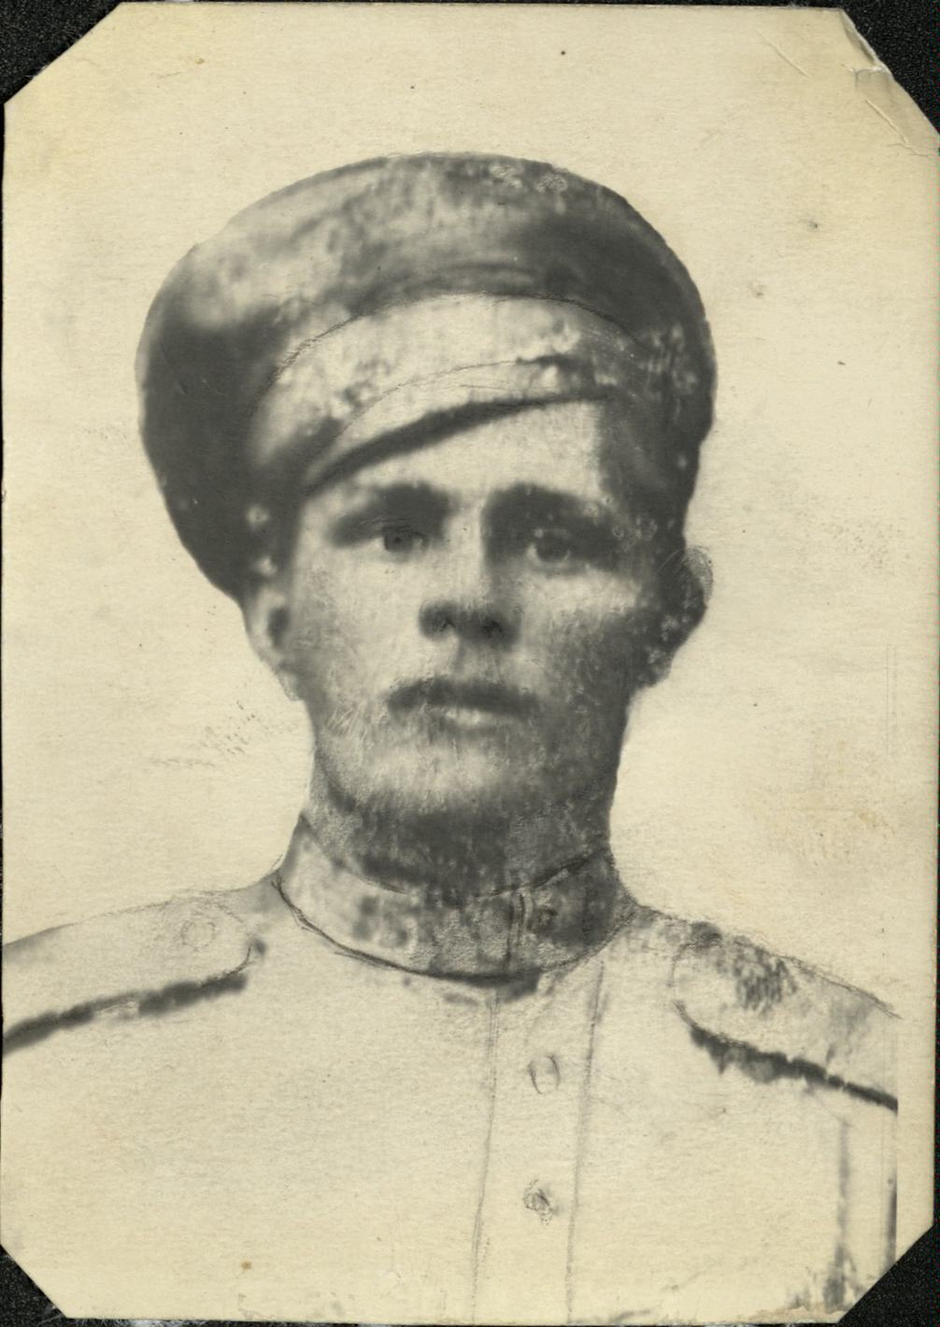
Ступаков Макар Игнатьевич из. д.Минино. Связной большевисткого подполья, партизанский разведчик. Полковник Советской армии
Ожерельев Василий Куприянович (1897-1944 гг.) из с.Шипицино. Активный участник в организации Советов в 1918 г. партизанского отряда Золотаренко, подвергался арестам и пыткам. Погиб в 1944 г.

Slide 25
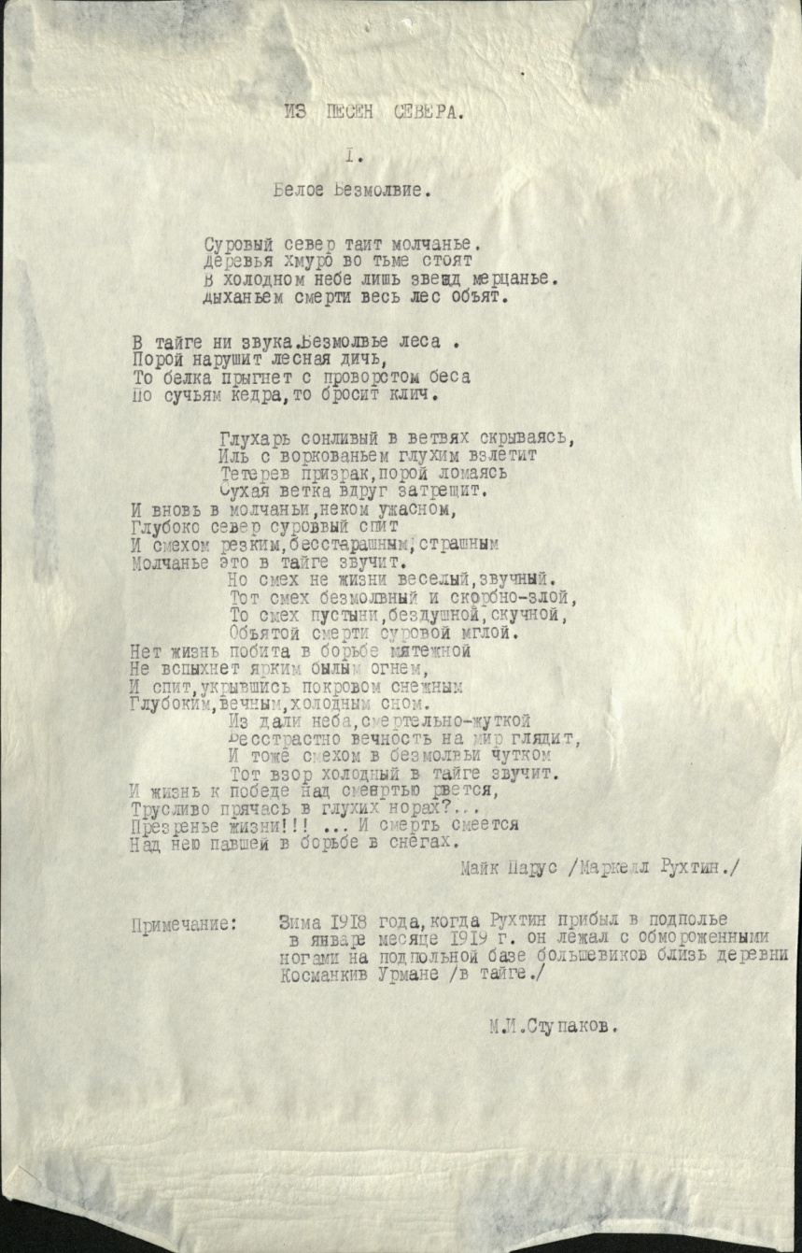
Рухтина Ксения Семеновна (с.Шипицино).
Мать партизана Рухтина Маркела. Активная под
польщица и партизанка отряда Чубыкина.
Умерла в 1947 году (фото 1917 г.)

Slide 26
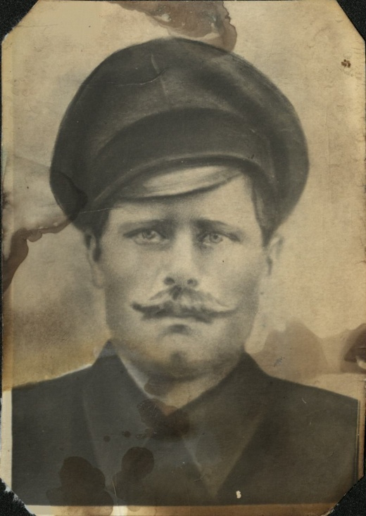
Члены партизанских отрядов
Боровицкий Гордей Абросимович, организатор Советов в 1918 году . Активный партизан отряда Коркина и Чубыкина
Рыбин Иван Петрович
(1894-1942 гг.),
Организатор Советов, активный партизанский разведчик. Погиб в годы Великой Отечественной войны

Slide 27
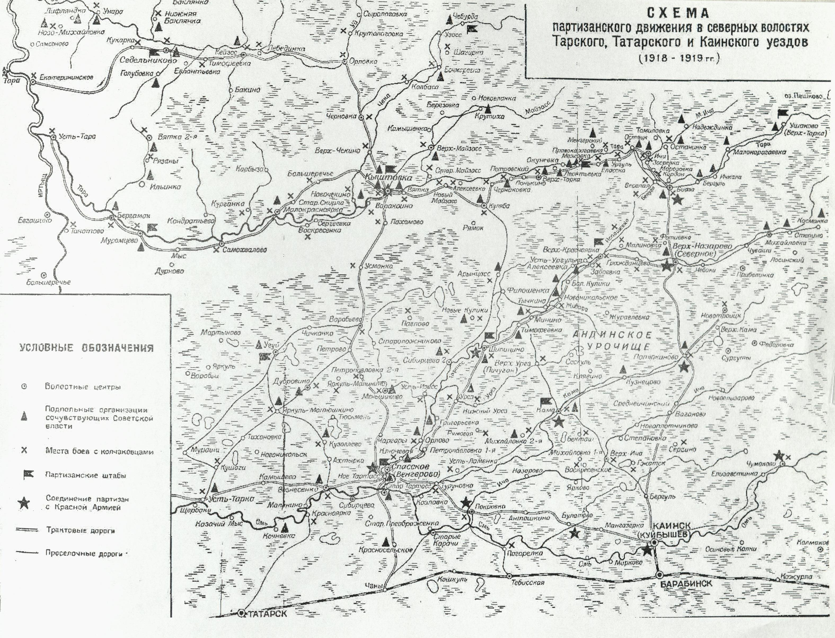

Slide 28
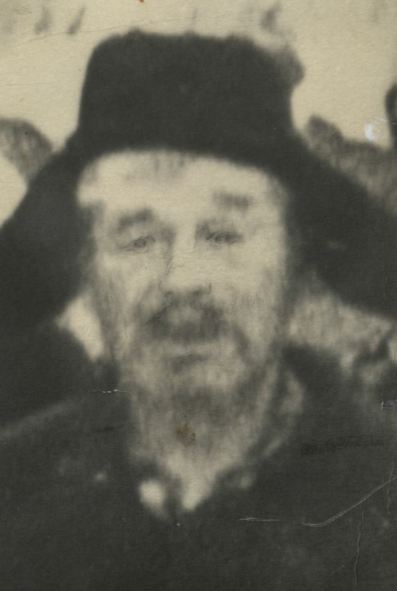
Наряду с мужчинами , представители слабого пола, активно участвовали в подпольной работе
Еркушенко Игнатий Григорьевич из д.Минино. Активный участник в организации Советов в 1918 году. Большевистский и партизанский связной в период борьбы с колчаком. Активный колхозник. (фото 1964 г.)
Еркушенко Мария Васильевна, связная большевистского подполья и партизанский разведчик в тылу белых в 1918-1919 гг . (фото 1956 г.)

Slide 29
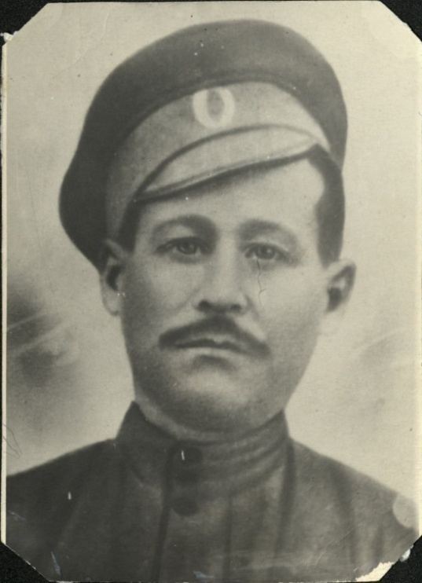
Подпольщики
Лавров Максим Захарович (1895-1942 гг.) Член 1-го света волости в 1918 г. Подпольный работник, организатор вооруженного восстания против колчаковщины, партизан отряда Ерошенко. Умер в 1942 г. (фото 1917 г.)
Малков Николай Гаврилович (1897-1944 гг.) Партизан отряда Стародубцева, армии Чубыкина в 1918-1919 гг. Погиб в Великую Отечественную войну в 1944 году. (фото 1926 г.)

Slide 30
Народ никогда не забудет имена борцов, отдавших свою жизнь за власть Советов, оставивших нам великие заветы борьбы за счастье, свободу и независимость Родины.
14 ноября 1919 г. Красная Армия заняла Омск — столицу Колчака. В начале января 1920 г. был освобождён восставшими рабочими и партизанами город Иркутск, куда был доставлен арестованный вскоре Колчак. 7 февраля Колчак был расстрелян. В Сибири установилась советская власть.
Группа ветеранов Гражданской войны в день 15-летия Октября , 1934 год

